Slide 1
FORM
Adi Rachmanto,S.Kom
UNIKOM - 2012

Slide 2
Pengertian & Fungsi
Form digunakan untuk mengontrol :
proses masukan data (input),
menampilkan data (output),
memeriksa dan memperbaharui data.
Form digunakan untuk merepresentasikan ke user atau menerima inputan dari user data-data dalam tabel/query dalam bentuk interface grid, tombol, dan lain-lain kontrol windows. form dalam access bisa dimasukkan ke dalam form lain sebagai control sub form, biasanya jika bekerja dalam transaksi master-detail

Slide 3
MEMBUAT FORM
Sebelum kita membuat Form, buatlah terlebih dahulu sebuah database yang bernama “Perpustakaan”.
Setelah itu buatlah 4 buah tabel dengan ketentuan sebagai berikut :

Slide 4
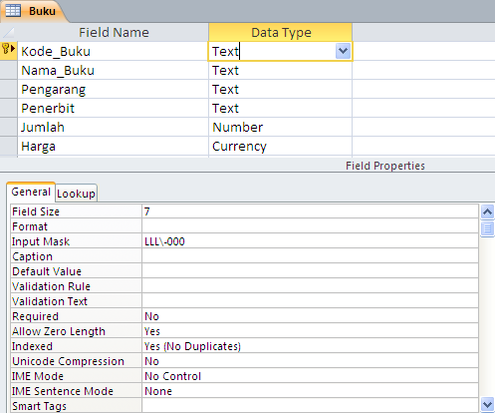
MEMBUAT FORM (2)
1. Buku

Slide 5
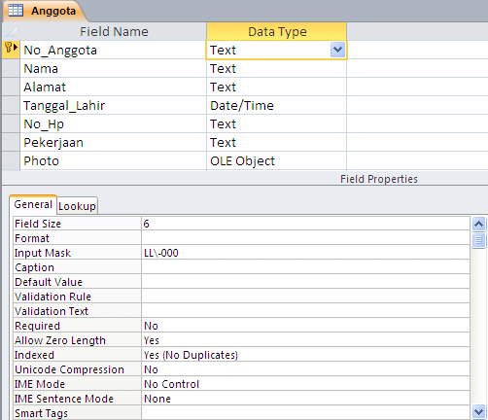
MEMBUAT FORM (3)
2. Anggota

Slide 6
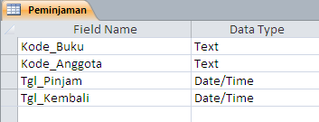
MEMBUAT FORM (4)
3. Peminjaman

Slide 7
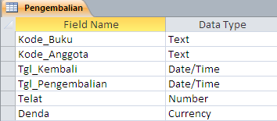
MEMBUAT FORM (4)
4. Pengembalian

Slide 9
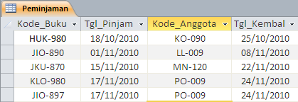

Slide 10
Membuat FORM
Membuat Form di access setidaknya bisa menggunakan 2 cara :
FORM Wizard
FORM Design / Blank FORM

Slide 11
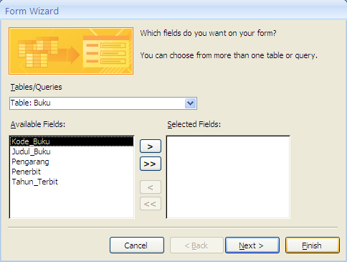
Langkah – langkah Menggunakan Form Wizard
1. Click tab Create pada jendela
2. Click More Form pada ribbon Forms, kemudian pilih Form Wizard. Sehingga akan muncul kotak dialog Form Wizard.
3. Memilih tabel yang atribut-atributnya akan digunakan.dalam contoh ini digunakan tabel Buku.

Slide 12
Langkah – langkah Menggunakan Form Wizard
4. Click > atau >> untuk memilih atribut-atribut yang akan ditampilkan dalam form.
5. Memilih bentuk layout form kemudian click next.
6. Memilih style form kemudian click next.
7. Kemudian simpan form dengan nama Laporan Pemesanan, lalu click finish. Lalu akan muncul tampilan Form View sbb :

Slide 13
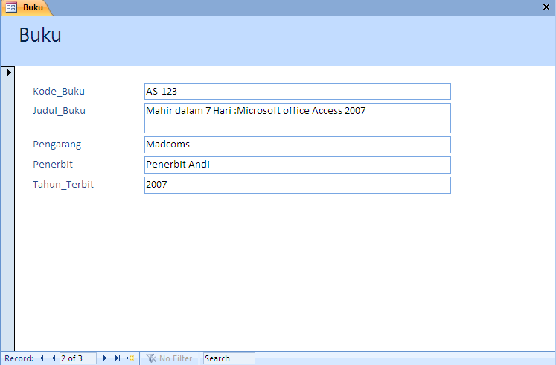
Langkah – langkah Menggunakan Form Wizard
8. Untuk mengatur tampilan form dapat dilakukan pada tampilan Design View. Click tab Home, kemudian pada ribbons Views click Design View.

